Slide 1
MEDIOS DE PAGAMENTO
Emisión e Adquirencia
Xornadas do profesorado de comercio e márketing
Setembro 2017

Slide 2
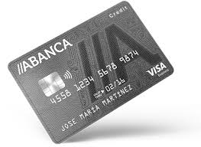
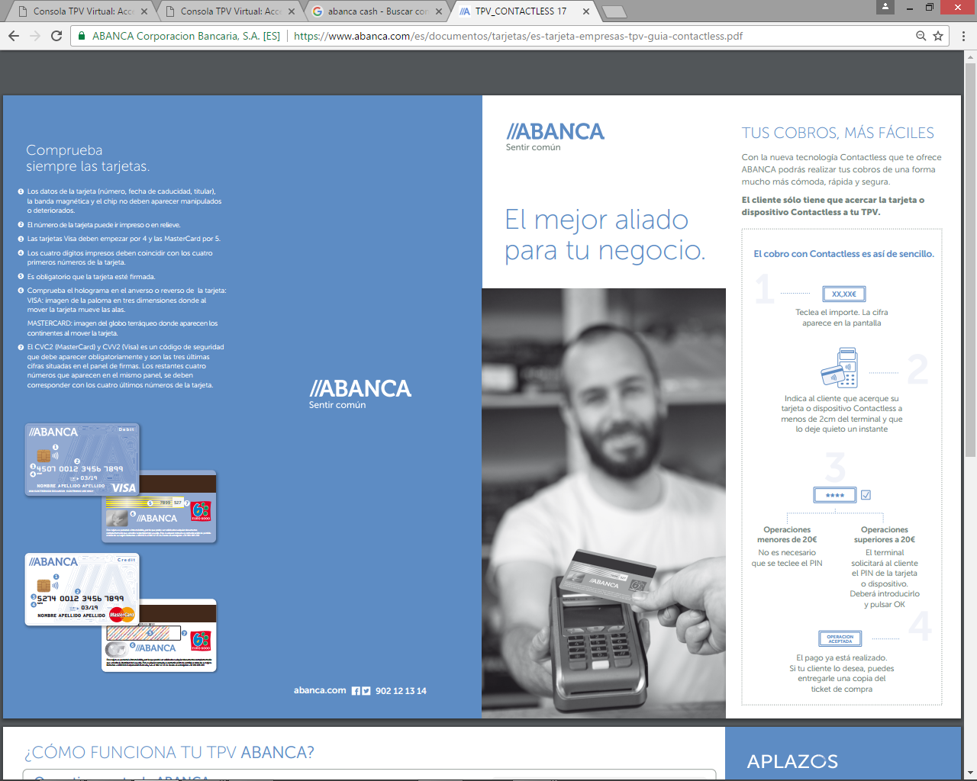

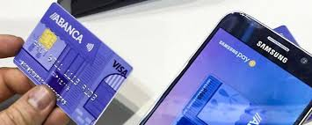
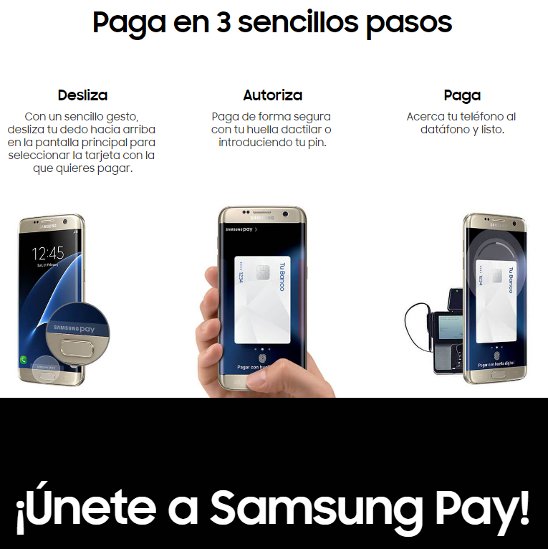


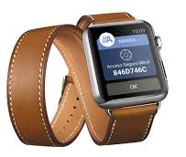
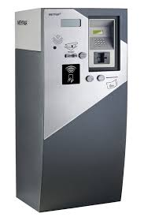
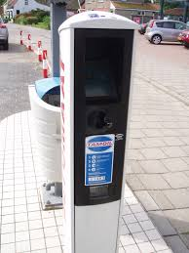
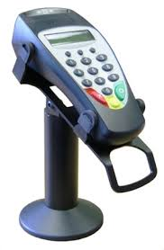

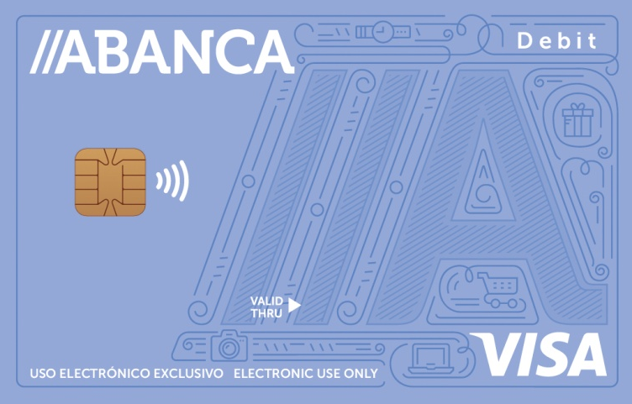

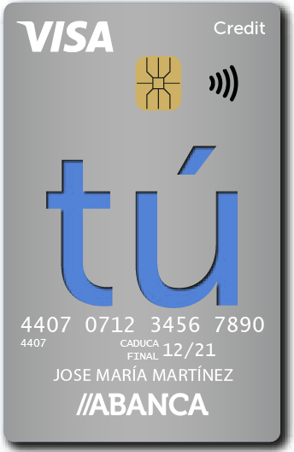
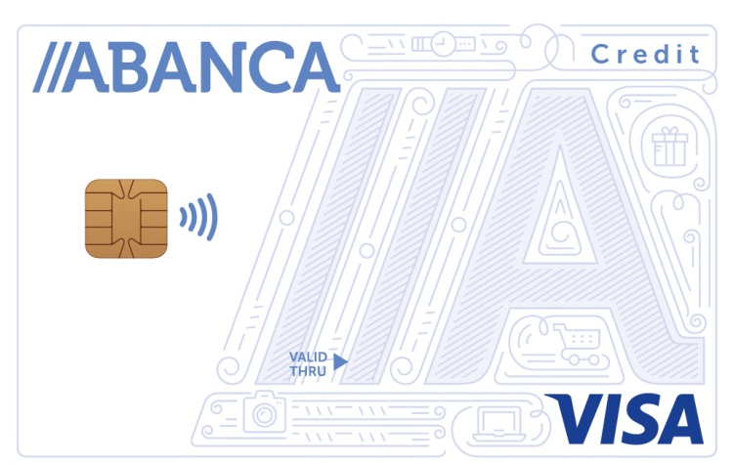
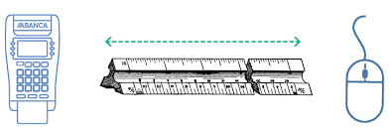

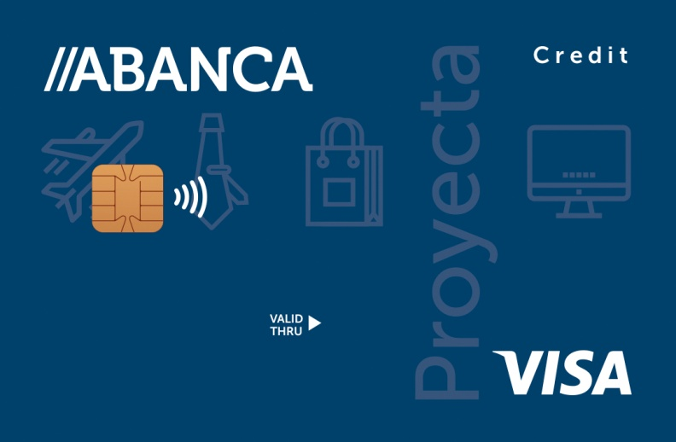
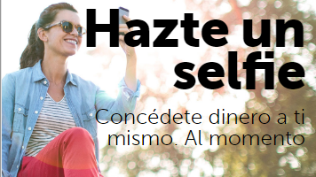
O mundo é moi diferente

Slide 3
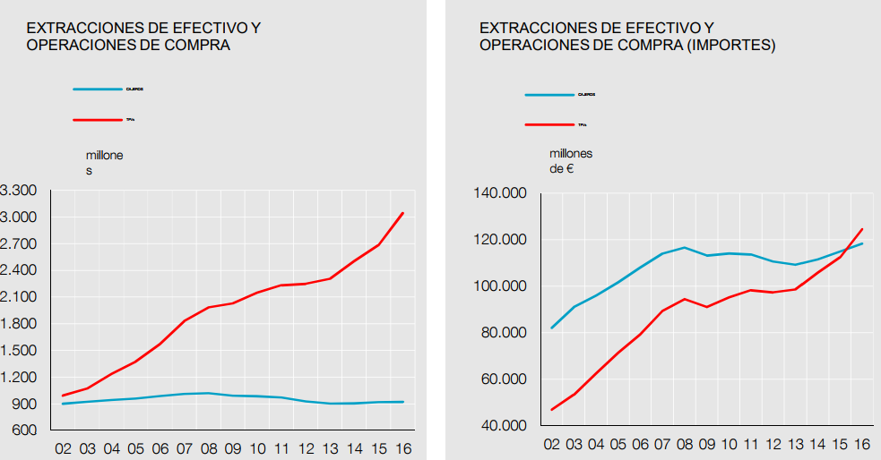
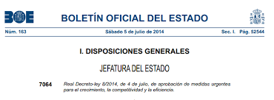
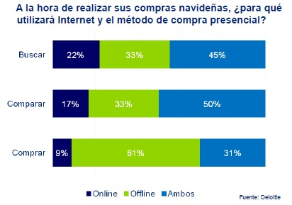
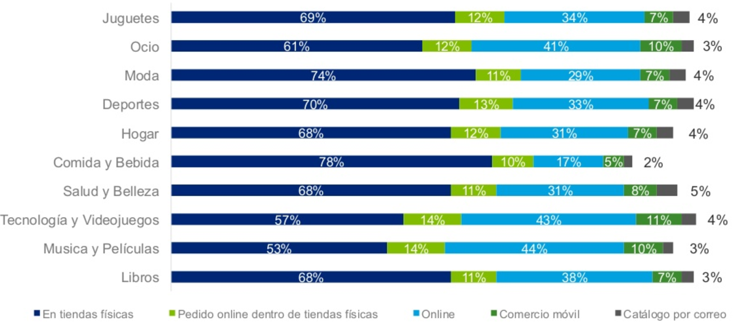
Situación do mercado español
(Fuente: BdE)
2011
2015
Á hora de realizar as súas compras de Nadal, para qué
Utilizará Internet e o método de compra presencial?
Xoguetes
Ocio
Moda
Deportes
Hogar
Comida e Bebida
Saúde e Beleza
Tecnoloxía e Videoxogos
Música e Películas
Libros
Buscar
Comparar
Mercar
(Fuente: Deloitte)
Tendas Físicas
Pedido on-line enTendas Físicas
Online
Comercio móvil
Catálogo por correo

Slide 4

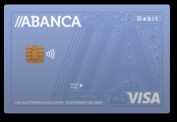
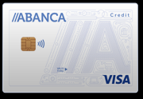

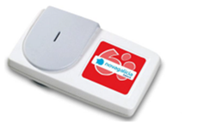


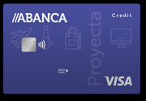
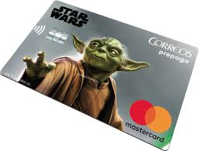

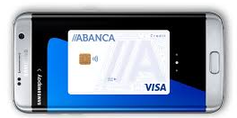
O mundo emisor
PAGA ANTES
PAGA NO MOMENTO
PAGA DESPOIS

Slide 5


Características emisoras
Cota emisión
Cota mantemento
Formas de pago e flexibilidade de cambio
Período de liquidación
En caso de aprazamento: xuros aplicados
Bonificacións:
  Por utilización
  Por cumplimento de condicións globais
Seguros
Servicios de valor engadido
Condicións impagos
Retirada de efectivo
Utilización en canais remotos
Utilización internacional
CAL É A MELLOR TARXETA PARA CADA CASO?

Slide 6


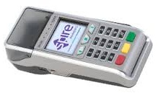


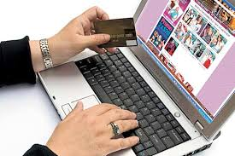
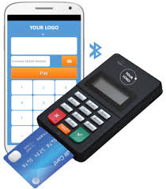

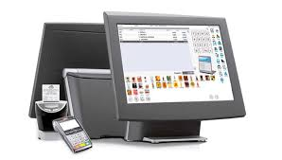
O mundo adquirente
PRESENCIAL
A DISTANCIA

Slide 7
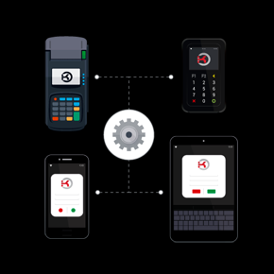
Características adquirentes
Tasa de desconto
Cota de alta
Cota mantemento ou inoperatividade
Conectividade
Liquidación e abono de remesas
Bonificacións:
  Por utilización
  Por cumplimento de condicións globais
Servicio técnico
Tarxetas admitidas
Información de xestión
Operatividade de valor engadido:
  Aplazamento
  Recargas
  Disposición de efectivo
  Operacións en divisa e Taxfree
  Reentry
QUÉ NECESIDADES TEÑO NO MEU NEGOCIO?

Slide 8
Funcionamento Autorizacións
Tarxeta
TPV
Procesador
Autorización
Denegación
Entidad
Adquirente
Entidad
Emisora
Vantaxes sobre o efectivo?
Seguridade por disminución da caixa
Acceso a máis clientes
Importes de venta superiores
Inmediatez da disposición

Slide 9
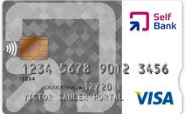
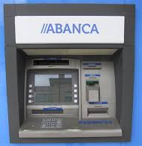
Funcionamento Tasas Intercambio
T.INTERCAMBIO≠T.DESCUENTO
INTERCAMBIO TPV
Intercambio Nacional (1 de Setembro de 2014):
  Reguladas
    Débito
      <=20 €: 0,10%
      > 20 €: 0,20% máx. 0,07€
    Crédito
      <=20 €: 0,20%
      > 20 €: 0,30%
  Non Reguladas
    Débito: 0,32€ + 0,03€
    Crédito: 0,79% + 0,03€
INTERCAMBIO CAIXEIRO
Intercambio Internacional (1 de Xaneiro de 2016):
  SEPA Reguladas
    Débito: 0,20%
    Crédito: 0,30%
  SEPA Non Reguladas: depende de cada marca/tipo
  Resto: depende da marca/tipo
Rede propia (débito/crédito)
Rede nacional allea con acordo
Rede nacional allea sen acordo
Rede Internacional

Slide 10




Mercar en Internet
INTERNET
TTP

Slide 11

Mercar en Internet
Integridade
Privacidade
Autentificación
Non suplantación
Non repudio
Comercio Seguro
Comercio non seguro

Slide 12
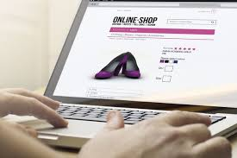

Vender en Internet
Se non tes cartos, non emprendas
O comercio electrónico é un risco económico, ainda que sexa inferior ao que asumes nunha tenda física
Monta un negocio que se entenda
Sé flexible, se hai que cambiar o modelo, cámbiao
Se o negocio non é viable, non te empeñes, cancela canto antes
Rafael Galan – Revista Emprendedores
PUNTOS FUNDAMENTÁIS A TER EN CONTA PARA REALIZAR UNA TENDA VIRTUAL:
Que vou vender?
Distribuidores cos que podo contar, e custos asociados (aduanas, impostos…)
Público obxectivo ao que me quero dirixir (esto pode condicionar novamente a oferta…)
Análise da competencia → teño algo que permita diferenciarme?
Construir a páxina web → Búsqueda de proveedor tecnolóxico e custos asociados
Loxística de distribución (en función do producto) → tentar de repercutir, non rentabilizar
Estratexia de márketing → Atractivo social? Tecnolóxico? Económico?
Posicionamento: correcto deseño SEO e análise de opcións de SEM e custos asociados
Precio final dos productos → marxe que necesito para cubrir os custos
Nome da páxina e do dominio, e logo que me identifica
Estratexias de captación de clientes → Particular vs Empresas
Claridade, fichas de producto, carrito de compra, login clientes…
Contido en redes sociais e posicionamento
Servicio de atención ao usuario

Slide 13


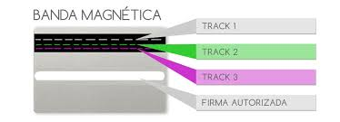


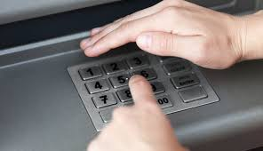
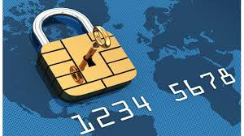

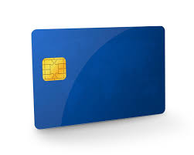

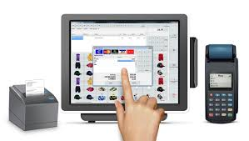

Reclamacións
CARACTERÍSTICAS DA OPERACIÓN
ORIXE E PROCESO
Transferencia de
Responsabilidade
Regulamentos Operativos

